Slide 1
CHAM 최적화 구현
송민호
유튜브 주소: https://youtu.be/nPxArCx1gHU

Slide 2
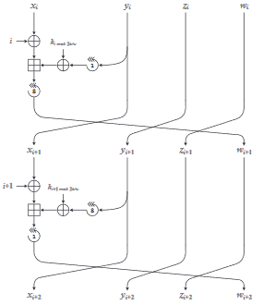
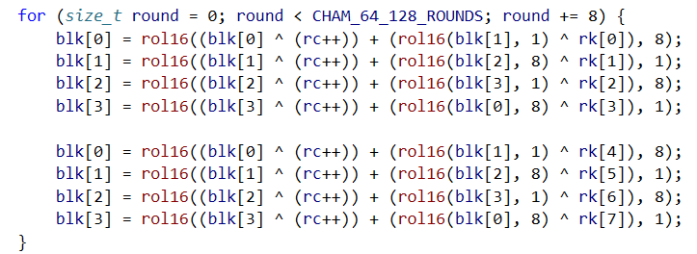
CHAM
암호화

Slide 3
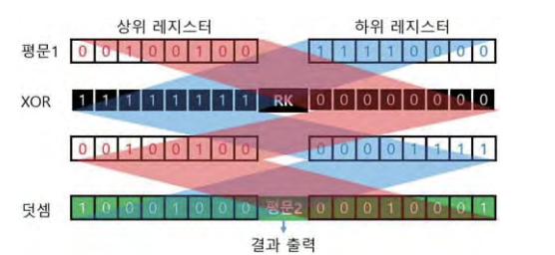
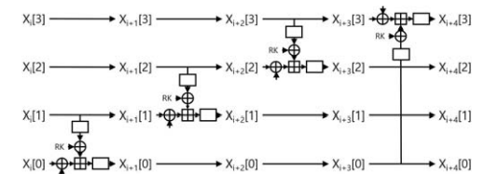
CHAM
최적화

Slide 4
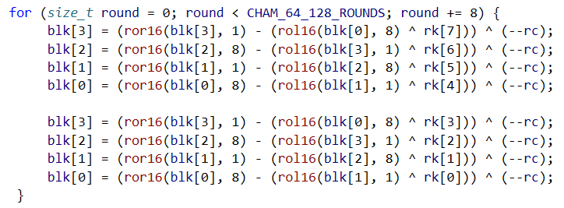
CHAM
복호화

